Slide 1
PREVENCIÓN DE RIESGOS EN LA EMPRESA
María, Iván, Rodrigo, Gustavo y Yamir
DAW Formación y orientación laboral

Slide 2
PREVENCIÓN DE RIESGOS EN LA EMPRESA
DAW Formación y orientación laboral
María, Iván, Rodrigo, Gustavo y Yamir

Slide 3
Las principales medidas de protección son:
Monitoreo de la red.
Uso de firewalls.
Actualizaciones de software.
I. MEDIDAS DE PREVENCIÓN Y DE PROTECCIÓN.
I. Medidas de prevención y de protección.
II. Ejemplos de las técnicas de prevención de riesgos laborales.
III. EPI necesarios para el puesto de trabajo.
IV. Señales de seguridad.
V. Encargados de actuación.
VI. Conclusión.
ÍNDICE
Las principales medidas de prevención son:
Asegurarse de que el equipo sea seguro.
Controlar los accesos al equipo.
Creación de copias de seguridad.

Slide 4
II. EJEMPLOS DE LAS TÉCNICAS DE PREVENCIÓN DE RIESGOS LABORALES.
I. MEDIDAS DE PREVENCIÓN Y DE PROTECCIÓN.
I. Medidas de prevención y de protección.
II. Ejemplos de las técnicas de prevención de riesgos laborales.
III. EPI necesarios para el puesto de trabajo.
IV. Señales de seguridad.
V. Encargados de actuación.
VI. Conclusión.
Las principales medidas de prevención son:
Asegurarse de que el equipo sea seguro.
Controlar los accesos al equipo.
Creación de copias de seguridad.
Las principales medidas de protección son:
Monitoreo de la red.
Uso de firewalls.
Actualizaciones de software.
ÍNDICE
SEGURIDAD DEL TRABAJO.
HIGIENE DEL TRABAJO.
ERGONOMÍA.
PSICOLOGÍA LABORAL.

Slide 5
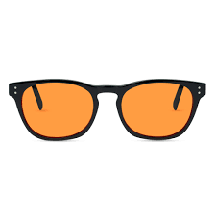
III. EPI NECESARIOS PARA EL PUESTO DE TRABAJO.
II. EJEMPLOS DE LAS TÉCNICAS DE PREVENCIÓN DE RIESGOS LABORALES.
I. MEDIDAS DE PREVENCIÓN Y DE PROTECCIÓN.
Los EPI son aquellos equipos destinados a ser llevados por los trabajadores para proteger de uno o varios riesgos en su puesto de trabajo.
SEGURIDAD DEL TRABAJO.
Las principales medidas de prevención son:
Asegurarse de que el equipo sea seguro.
Controlar los accesos al equipo.
Creación de copias de seguridad.
Las principales medidas de protección son:
Monitoreo de la red.
Uso de firewalls.
Actualizaciones de software.
HIGIENE DEL TRABAJO.
ERGONOMÍA.
GAFAS DE LUZ AZUL
PSICOLOGÍA LABORAL.

Slide 6
II. EJEMPLOS DE LAS TÉCNICAS DE PREVENCIÓN DE RIESGOS LABORALES.
III. EPI NECESARIOS PARA EL PUESTO DE TRABAJO.
III. EPI NECESARIOS PARA EL PUESTO DE TRABAJO.
Los EPI son aquellos equipos destinados a ser llevados por los trabajadores para proteger de uno o varios riesgos en su puesto de trabajo.
GAFAS DE LUZ AZUL
SEGURIDAD DEL TRABAJO.
HIGIENE DEL TRABAJO.
ERGONOMÍA.
PSICOLOGÍA LABORAL.

Slide 7
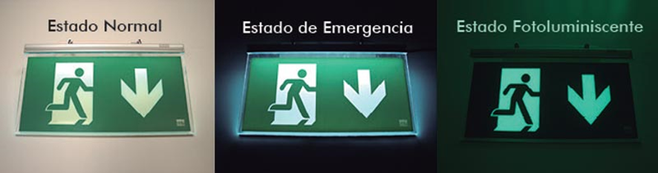

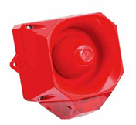

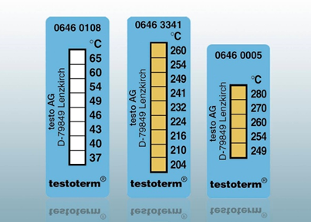
IV. SEÑALES DE SEGURIDAD
Luminosa
Acústica
Comunicación Verbal
Gestual
Acústica

Slide 8
V. ENCARGADOS DE ACTUACIÓN.
Equipo de emergencia.
Comité de emergencias.
Dirección de la empresa.
Equipo de alarma y evacuación.
Equipo de primeros auxilios.
Equipos de primera intervención.
Jefe de emergencia.
Centro de control.
Equipo de segunda intervención.
Jefe de intervención.

Slide 9


